Slide 1

Το Εικονογραφημένο Βιβλίο στην Προσχολική Εκπαίδευση
Ενότητα 3.1: Μορφή Γραπτού Κειμένου
Αγγελική Γιαννικοπούλου
Τμήμα Εκπαίδευσης και Αγωγής στην Προσχολική Ηλικία (ΤΕΑΠΗ)

Slide 2

Πρακτική Εφαρμογή
Πρακτική εφαρμογή:
Σοφία Μιχαλοπούλου.
Βιβλίο: Ανδρικόπουλος, Νικόλας. Ένα παραμυθόνειρο / Νικόλας Ανδρικόπουλος· εικονογράφηση Νικόλας Ανδρικόπουλος. - Αθήνα: Ελληνικά Γράμματα, 1999.
[1]

Slide 3
Λίγα λόγια για τη δραστηριότητα
Γνωριμία των παιδιών με τα αρχιγράμματα με αφορμή το βιβλίο «Ένα παραμυθόνειρο» του Νικόλα Ανδρικόπουλου.
Δημιουργία μιας αποκριάτικης ιστορίας από τα παιδιά με ζωγραφισμένα αρχιγράμματα.

Slide 4
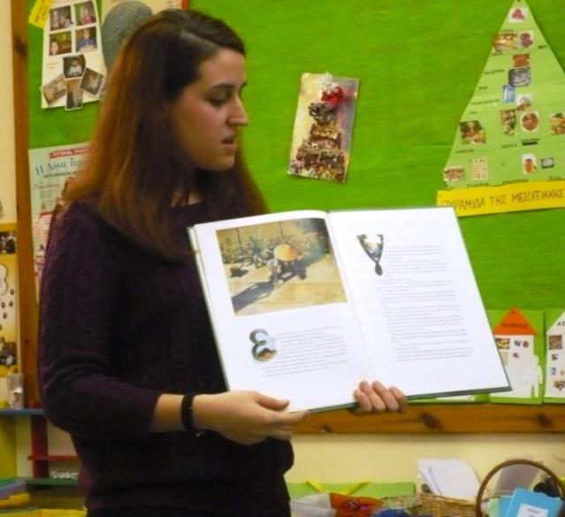
Παρουσίαση των αρχιγραμμάτων του βιβλίου (1/2)
Ρώτησα τα παιδιά να μαντέψουν τι μπορεί να λέει η ιστορία με βάση τα αρχιγράμματα που έβλεπαν.

Slide 5
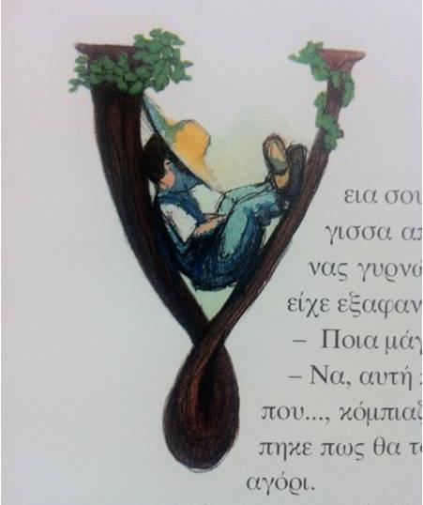
Παρουσίαση των αρχιγραμμάτων του βιβλίου (2/2)
Ποιο γράμμα είναι αυτό; Τι πιστεύετε ότι λέει η ιστορία;
  Είναι το «γ» και είναι ένα παιδί που είναι αγρότης γιατί φοράει αυτό το καπέλο.
[2]

Slide 6
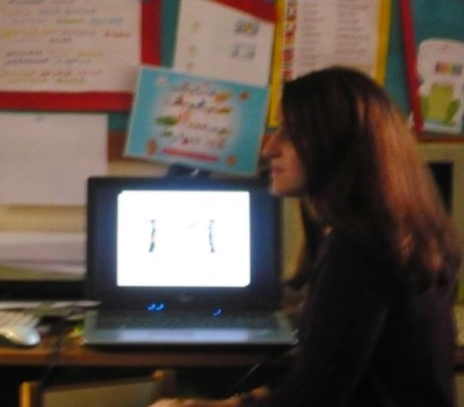
Παρουσίαση και σχολιασμός γραμμάτων με αποκριάτικο θέμα (1/2)
Μετά την ανάγνωση του βιβλίου έδειξα στα παιδιά διάφορα γράμματα που έχουν αποκριάτικο θέμα και τα σχολιάσαμε.

Slide 7
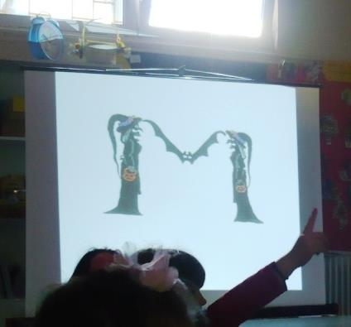
Παρουσίαση και σχολιασμός γραμμάτων με αποκριάτικο θέμα (2/2)
Τι βλέπετε σε αυτό το γράμμα;
  Είναι το «Μ» το κεφάλαιο και έχει δυο μάγισσες και μια νυχτερίδα

Slide 8
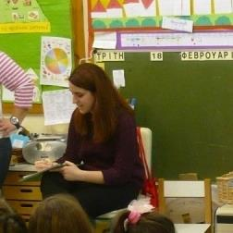
Δημιουργία της αποκριάτικης ιστορίας
Στη συνέχεια καθίσαμε στην παρεούλα για να ξεκινήσουμε τη δημιουργία της αποκριάτικης ιστορίας. Ρωτούσα ένα- ένα τα παιδιά να διηγηθούν μια ιστορία και εγώ την κατέγραφα στο χαρτί ενώ ταυτόχρονα σχεδιάζαμε τα αρχιγράμματα. Συνολικά έγιναν 4 αρχιγράμματα.

Slide 9
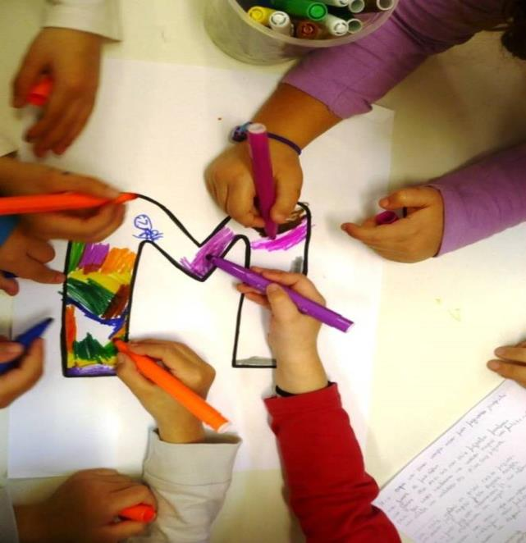
Εικαστική δραστηριότητα (1/2)
Στη συνέχεια ξεκίνησε η εικαστική δραστηριότητα. Τα παιδιά χωρίστηκαν σε 4 ομάδες και σε κάθε ομάδα δόθηκε ένα αρχίγραμμα το οποίο έπρεπε να ζωγραφίσουν ανάλογα με το κομμάτι της ιστορίας που του αντιστοιχούσε.

Slide 10
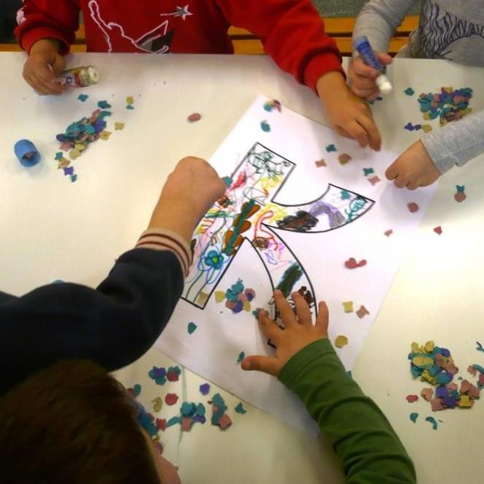
Εικαστική δραστηριότητα (2/2)
Τέλος στα αρχιγράμματα προστέθηκε κομφετί για να τους δώσει έναν πιο αποκριάτικο τόνο.

Slide 11
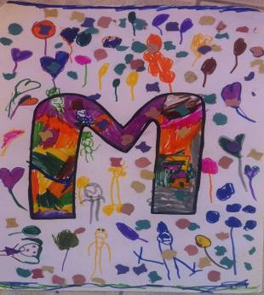
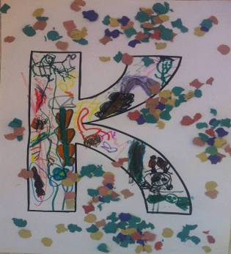
Τα έργα των παιδιών (1/2)

Slide 12
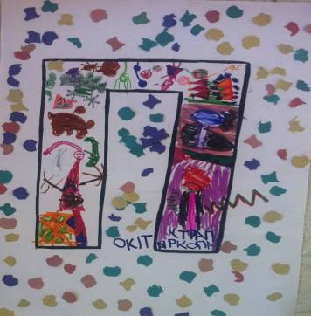
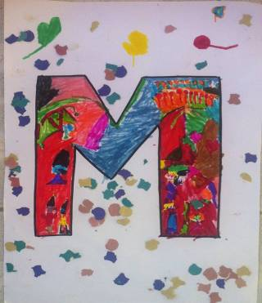
Τα έργα των παιδιών (2/2)

Slide 13
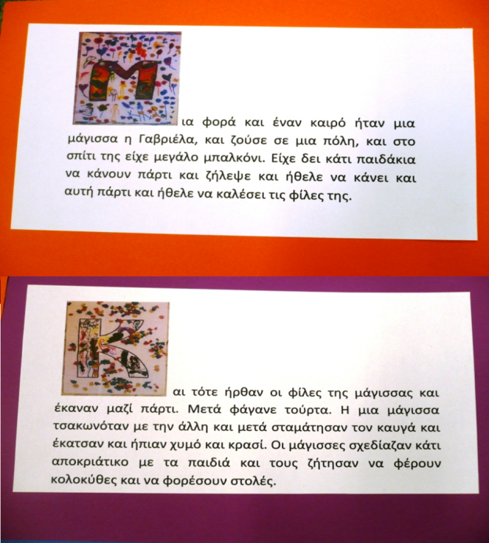
Η δημιουργία του βιβλίου (1/3)
Όταν τελείωσαν οι ζωγραφιές τις επεξεργαστήκαμε στον υπολογιστή και τοποθετήσαμε τα αρχιγράμματα.

Slide 14
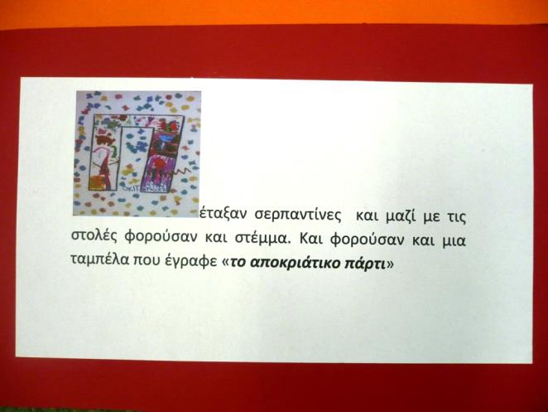
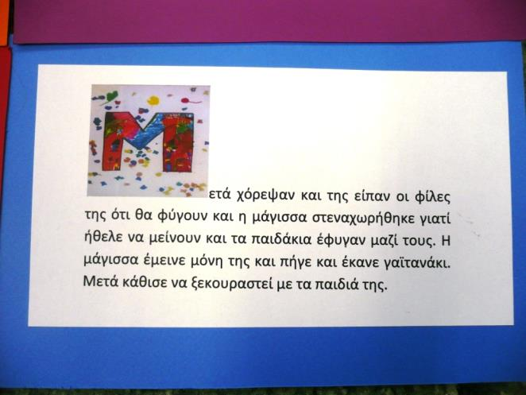
Η δημιουργία του βιβλίου (2/3)

Slide 15
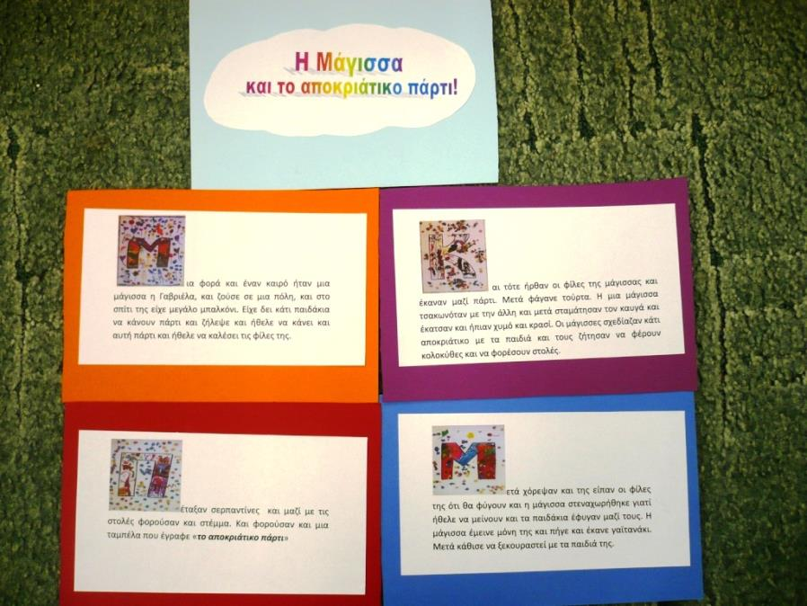
Η δημιουργία του βιβλίου (3/3)
Το βιβλίο ολοκληρώθηκε.

Slide 16
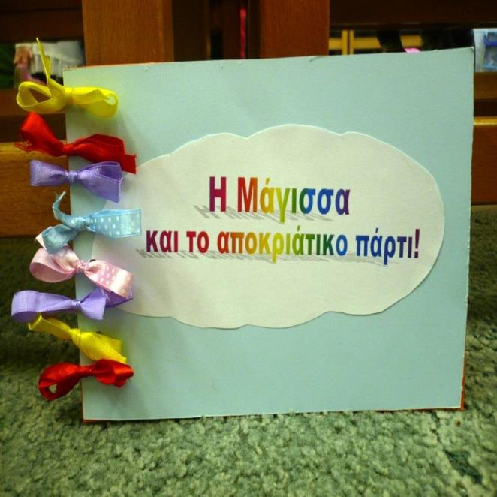
Το τελικό αποτέλεσμα

Slide 17

Χρηματοδότηση
Το παρόν εκπαιδευτικό υλικό έχει αναπτυχθεί στο πλαίσιο του εκπαιδευτικού έργου του διδάσκοντα.
Το έργο «Ανοικτά Ακαδημαϊκά Μαθήματα στο Πανεπιστήμιο Αθηνών» έχει χρηματοδοτήσει μόνο την αναδιαμόρφωση του εκπαιδευτικού υλικού.
Το έργο υλοποιείται στο πλαίσιο του Επιχειρησιακού Προγράμματος «Εκπαίδευση και Δια Βίου Μάθηση» και συγχρηματοδοτείται από την Ευρωπαϊκή Ένωση (Ευρωπαϊκό Κοινωνικό Ταμείο) και από εθνικούς πόρους.

Slide 18
Σημειώματα

Slide 19
Σημείωμα Ιστορικού Εκδόσεων Έργου
Το παρόν έργο αποτελεί την έκδοση 1.0.

Slide 20
Σημείωμα Αναφοράς
Copyright Εθνικόν και Καποδιστριακόν Πανεπιστήμιον Αθηνών, Αγγελική Γιαννικοπούλου 2015. Σοφία Μιχαλοπούλου, Αγγελική Γιαννικοπούλου. «Το Εικονογραφημένο Βιβλίο στην Προσχολική Εκπαίδευση. Μορφή Γραπτού Κειμένου. Ένα παραμυθόνειρο». Έκδοση: 1.0. Αθήνα 2015. Διαθέσιμο από τη δικτυακή διεύθυνση: http://opencourses.uoa.gr/courses/ECD5/.

Slide 21

Σημείωμα Αδειοδότησης
Το παρόν υλικό διατίθεται με τους όρους της άδειας χρήσης Creative Commons Αναφορά, Μη Εμπορική Χρήση Παρόμοια Διανομή 4.0 [1] ή μεταγενέστερη, Διεθνής Έκδοση. Εξαιρούνται τα αυτοτελή έργα τρίτων π.χ. φωτογραφίες, διαγράμματα κ.λπ., τα οποία εμπεριέχονται σε αυτό και τα οποία αναφέρονται μαζί με τους όρους χρήσης τους στο «Σημείωμα Χρήσης Έργων Τρίτων».
[1] http://creativecommons.org/licenses/by-nc-sa/4.0/
Ως Μη Εμπορική ορίζεται η χρήση:
που δεν περιλαμβάνει άμεσο ή έμμεσο οικονομικό όφελος από τη χρήση του έργου, για τον διανομέα του έργου και αδειοδόχο.
που δεν περιλαμβάνει οικονομική συναλλαγή ως προϋπόθεση για τη χρήση ή πρόσβαση στο έργο.
που δεν προσπορίζει στον διανομέα του έργου και αδειοδόχο έμμεσο οικονομικό όφελος (π.χ. διαφημίσεις) από την προβολή του έργου σε διαδικτυακό τόπο.
Ο δικαιούχος μπορεί να παρέχει στον αδειοδόχο ξεχωριστή άδεια να χρησιμοποιεί το έργο για εμπορική χρήση, εφόσον αυτό του ζητηθεί.

Slide 22
Διατήρηση Σημειωμάτων
Οποιαδήποτε αναπαραγωγή ή διασκευή του υλικού θα πρέπει να συμπεριλαμβάνει:
  το Σημείωμα Αναφοράς,
  το Σημείωμα Αδειοδότησης,
  τη δήλωση Διατήρησης Σημειωμάτων,
  το Σημείωμα Χρήσης Έργων Τρίτων (εφόσον υπάρχει),
μαζί με τους συνοδευτικούς υπερσυνδέσμους.

Slide 23
Σημείωμα Χρήσης Έργων Τρίτων
Το Έργο αυτό κάνει χρήση των ακόλουθων έργων:
Εικόνα 1, 2: Εξώφυλλο και τμήματα από σελίδες του βιβλίου «Ένα παραμυθόνειρο» / Νικόλας Ανδρικόπουλος· εικονογράφηση Νικόλας Ανδρικόπουλος. - Αθήνα: Ελληνικά Γράμματα, 1999. Biblionet.

